Slide 1
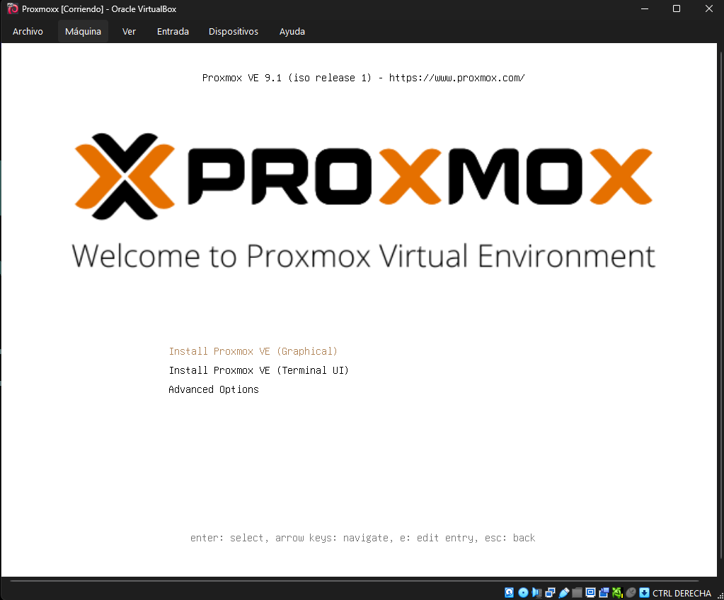
PROXMOX VE
Implementación de un Sistema de Virtualización
Trabajo de Fin de Ciclo · ASIR
Autores:
Santiago Gómez Vacas / Matias Florenttini Gómez
Tutora:
Ainara Gómez
Centro:
FP LUMARA
Curso:
2025 / 2026

Slide 2
Índice
01
Introducción y motivación
05
Incidencias y soluciones
02
Objetivos del proyecto
06
Pruebas y resultados
03
Diseño técnico y arquitectura
07
Conclusiones
04
Implementación paso a paso

Slide 3
01 · Introducción y Motivación
¿Por qué Proxmox VE?
Proxmox VE es el hipervisor open-source que se usa en empresas reales: gratuito, potente y con interfaz web completa. Es lo que un sysadmin va a encontrar en su primer trabajo.
¿Por qué VirtualBox?
Sin servidor físico disponible en el laboratorio, Proxmox corre dentro de VirtualBox — una limitación real que también forma parte del aprendizaje.
KVM
Máquinas virtuales completas
Aislamiento de hardware
Soporta cualquier SO
LXC
Contenedores ligeros del kernel
Menos overhead
Perfecto para servicios Linux
Proxmox VE 9.1 · FP LUMARA 2026

Slide 4
02 · Objetivos del Proyecto
01
Instalar Proxmox VE 9.1 en VirtualBox (Debian 64-bit)
05
Crear VM (ID 100): 2 cores, 2 GB RAM, 32 GiB disco
02
Configurar red con IP estática, hostname y DNS
06
Instalar Ubuntu Server con cloud-init
03
Acceder a la interfaz web y gestionar el nodo
07
Verificar VM operativa: login y estado del sistema
04
Subir ISO Ubuntu Server 24.04.3 LTS
100% de objetivos alcanzados ✓

Slide 5
03 · Planificación del Proyecto
Oct – Nov 2025
Feb – Mar 2026
Análisis y elección del tema
VM Ubuntu + cloud-init
Nov – Dic 2025
Mar – Abr 2026
Diseño técnico y arquitectura
Pruebas e incidencias reales
Dic 2025 – Ene 2026
Abr – May 2026
Entorno base (VirtualBox + ISOs)
Documentación y memoria técnica
Ene – Feb 2026
Junio 2026
← hoy
Instalación Proxmox VE 9.1
Defensa oral ante el tribunal
Mayor desvío: INC-02 (error KVM) retrasó ~1 semana el margen de documentación.

Slide 6
03 · Diseño Técnico y Arquitectura
VM Ubuntu Server 24.04.3 LTS
Especificaciones VM
ID 100 · 2 cores · 2 GB RAM · 32 GiB SCSI
VM ID
100
CPU
2 cores QEMU
Proxmox VE 9.1
RAM
2048 MB
KVM + LXC · Web UI https://10.10.102.206:8006
Disco
32 GiB SCSI VirtIO
Red
virtio · vmbr0
VirtualBox (Debian 64-bit)
IP nodo
10.10.102.206/16
4 GB RAM · 60 GB VDI · Bridge Adapter
SO
Ubuntu 24.04.3 LTS
Kernel
6.8.0-71-generic
Host Físico (Windows)
Equipo de laboratorio · FP LUMARA

Slide 7
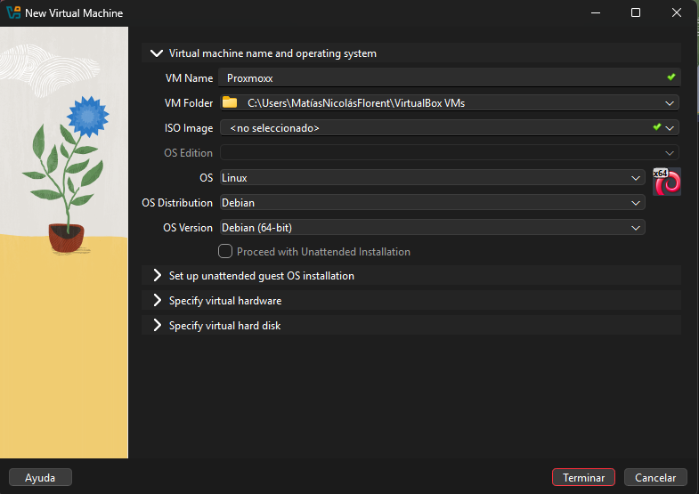
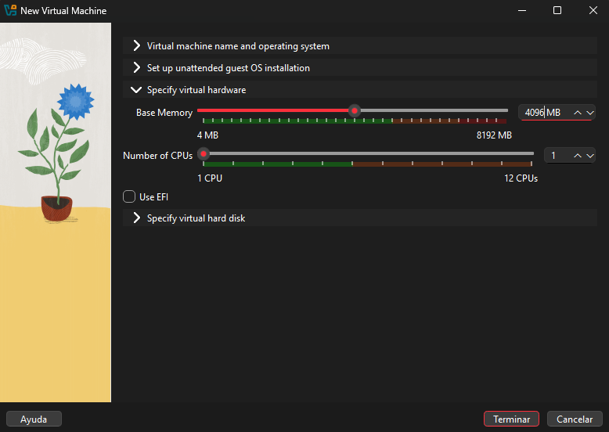
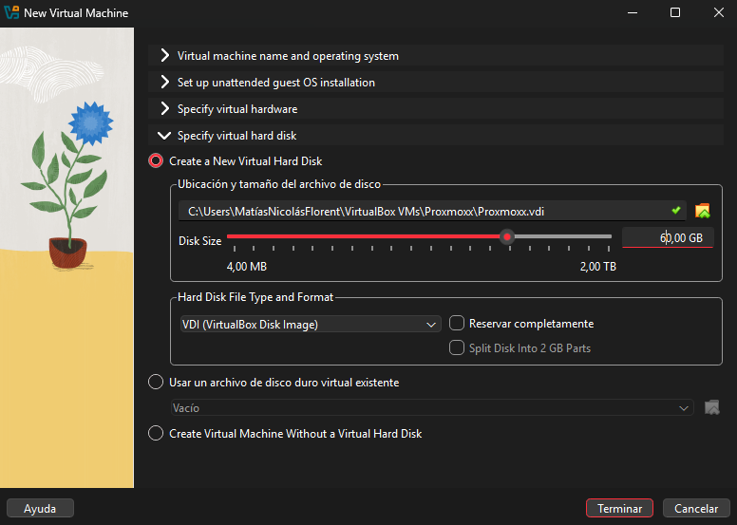
04 · Implementación · Fase 1: Preparar VirtualBox
Fig. 1 · VM: Proxmoxx – Debian 64-bit
Fig. 2 · 4096 MB RAM · 1 CPU
Fig. 3 · Disco VDI 60 GB
⚠ Clave: Red en modo Adaptador Puente — sin esto, la interfaz web de Proxmox no es accesible desde el equipo anfitrión. Con NAT la VM queda aislada.

Slide 8
04 · Implementación · Fase 2: Instalar Proxmox VE 9.1
Pasos del instalador:
Disco: /dev/sda (60 GiB VBOX HARDDISK)
País: Spain / Europe/Madrid / Español
Contraseña root + email alertas
IP: 10.10.102.206/16 GW: 10.10.0.1
Hostname: pve.summa.local
Confirmar → instalar → reiniciar

Slide 9
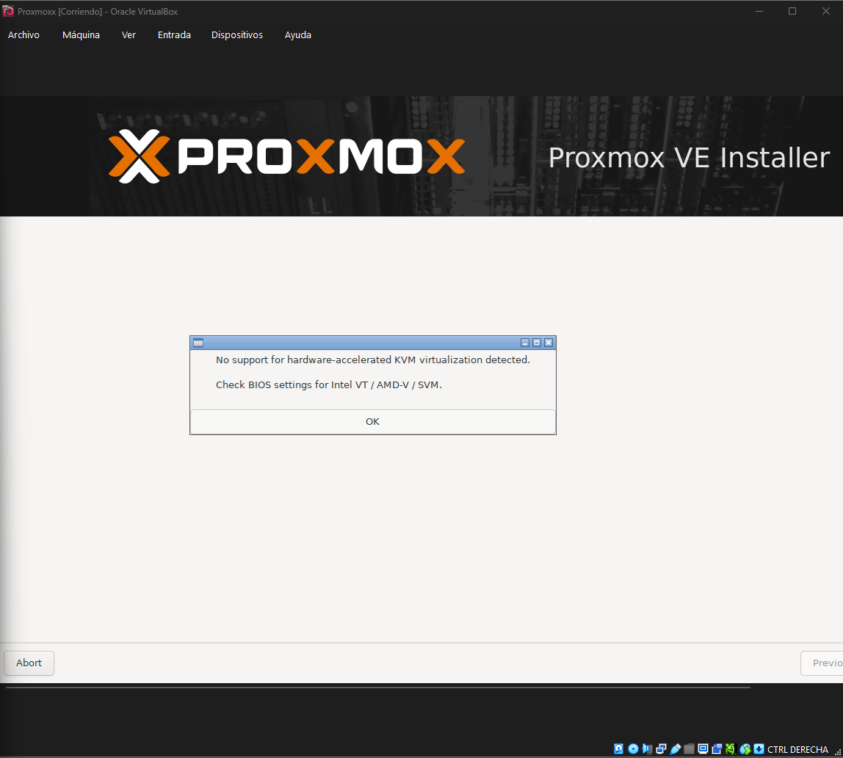
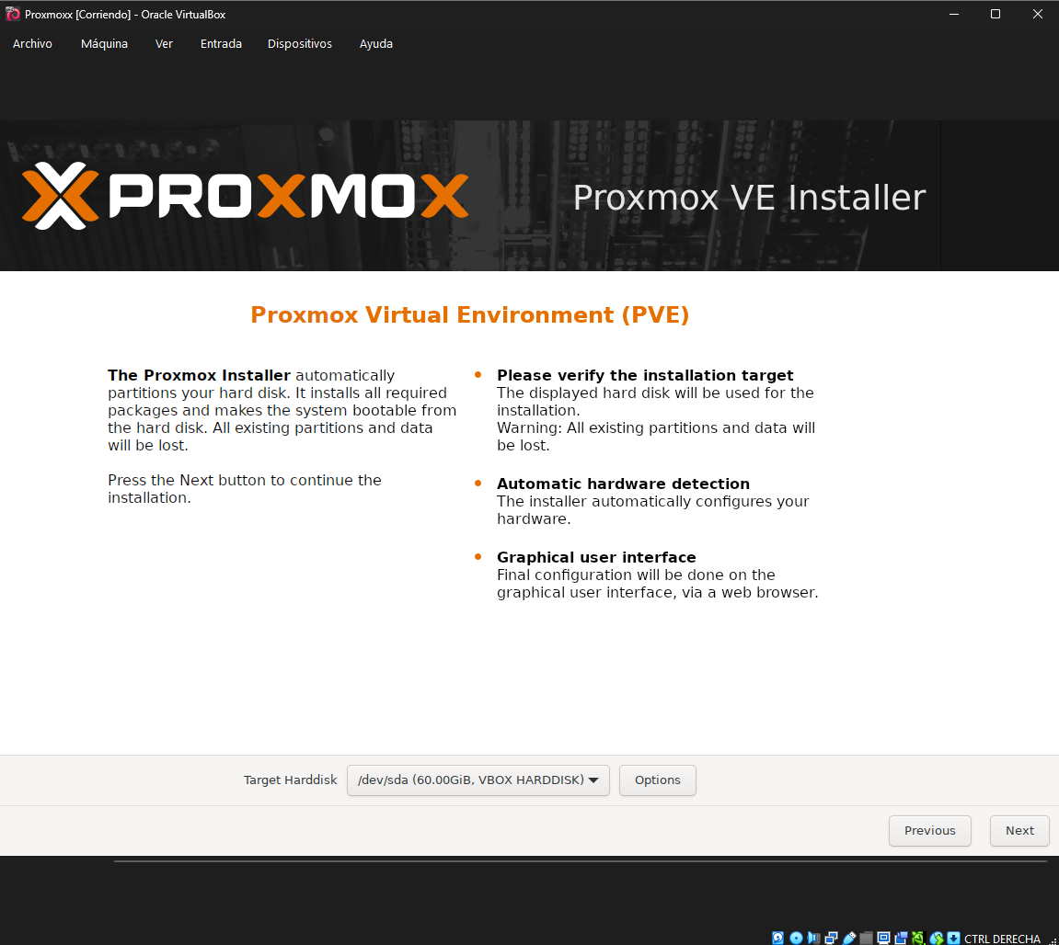
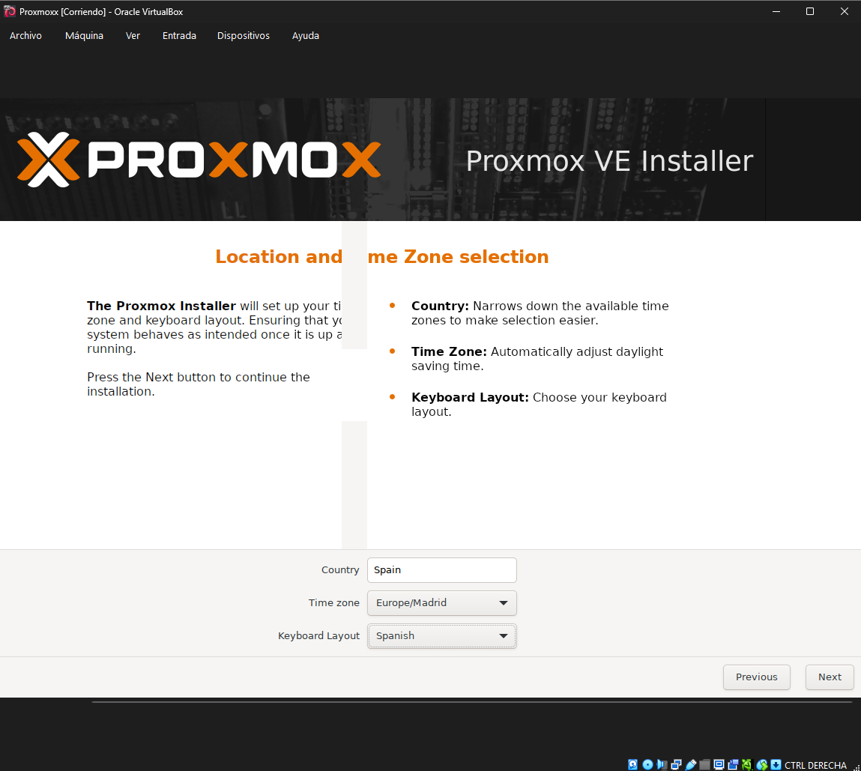
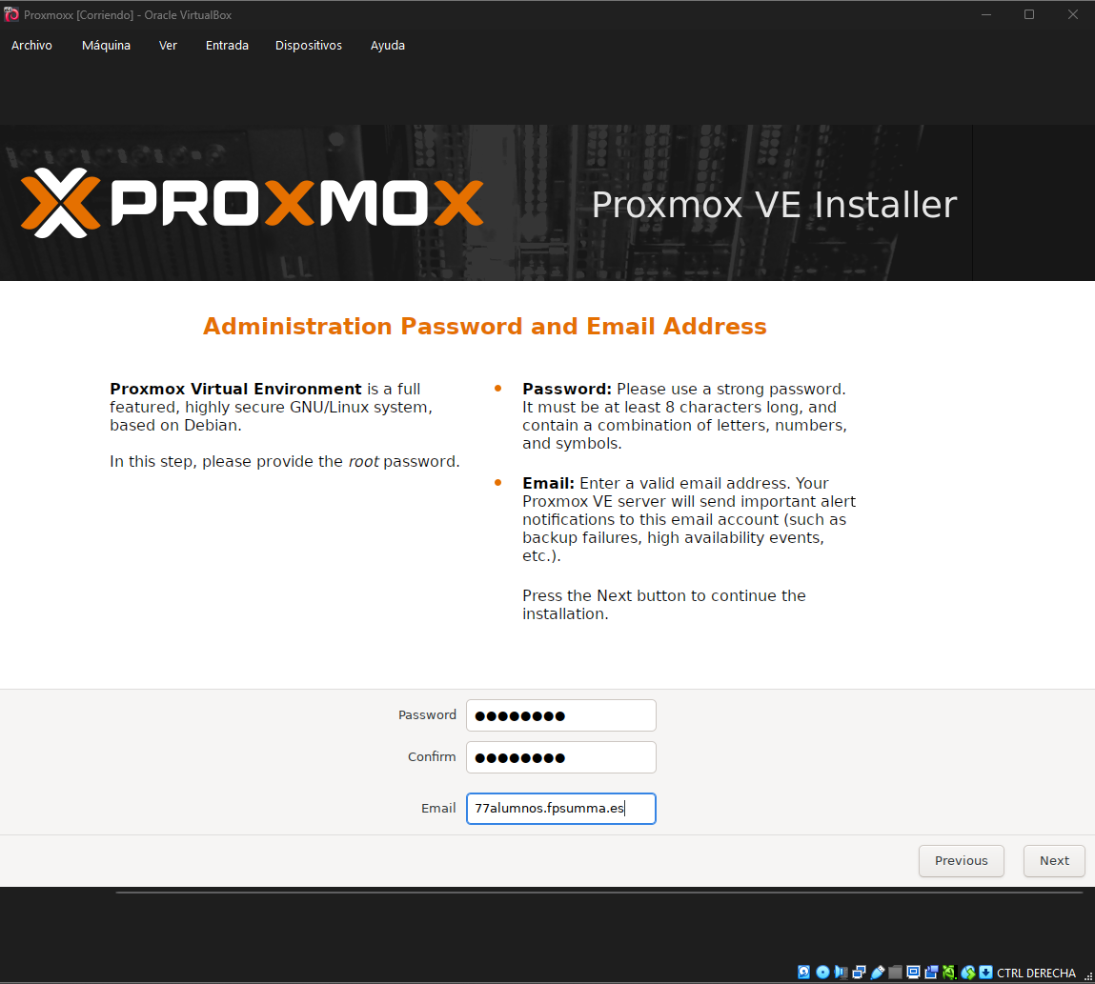
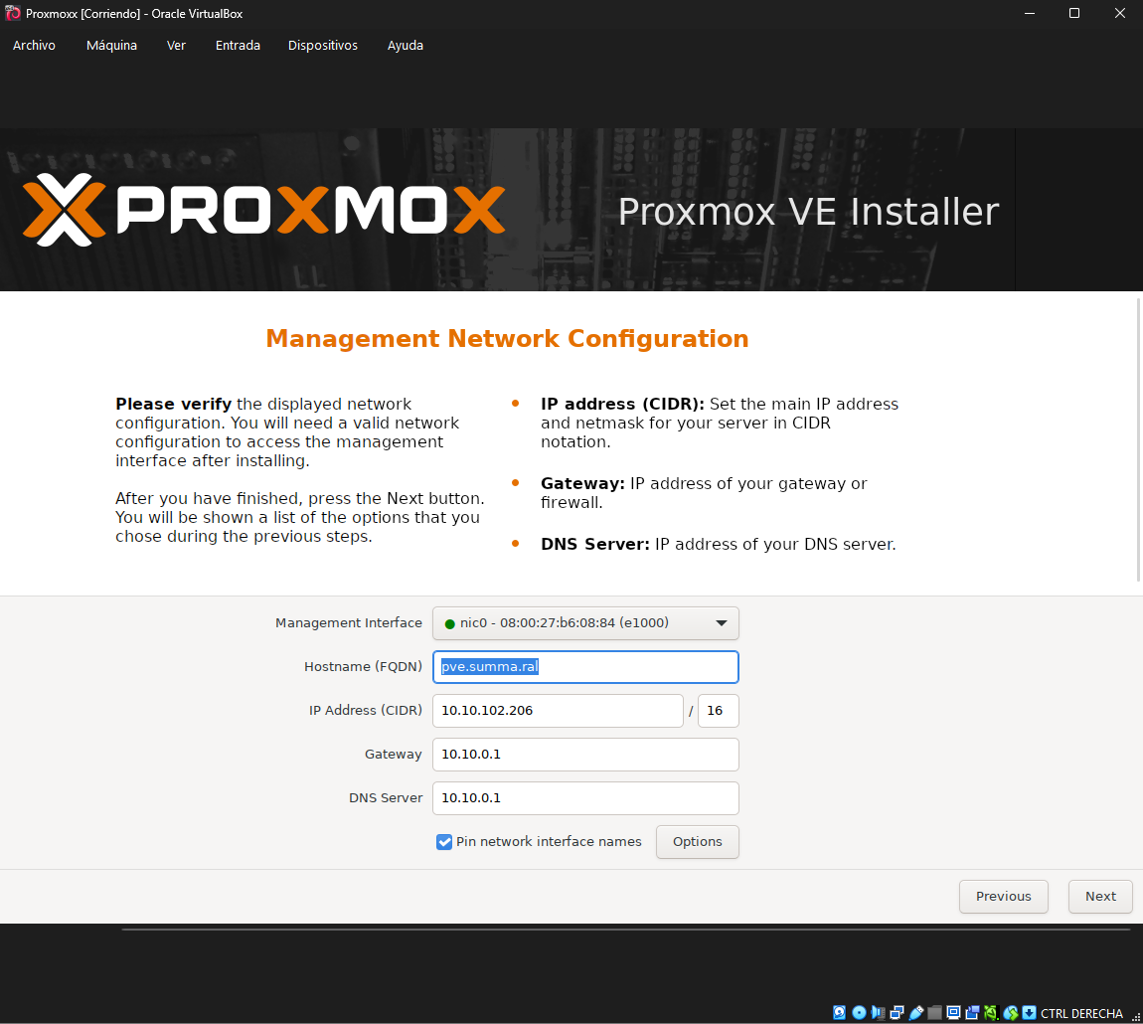
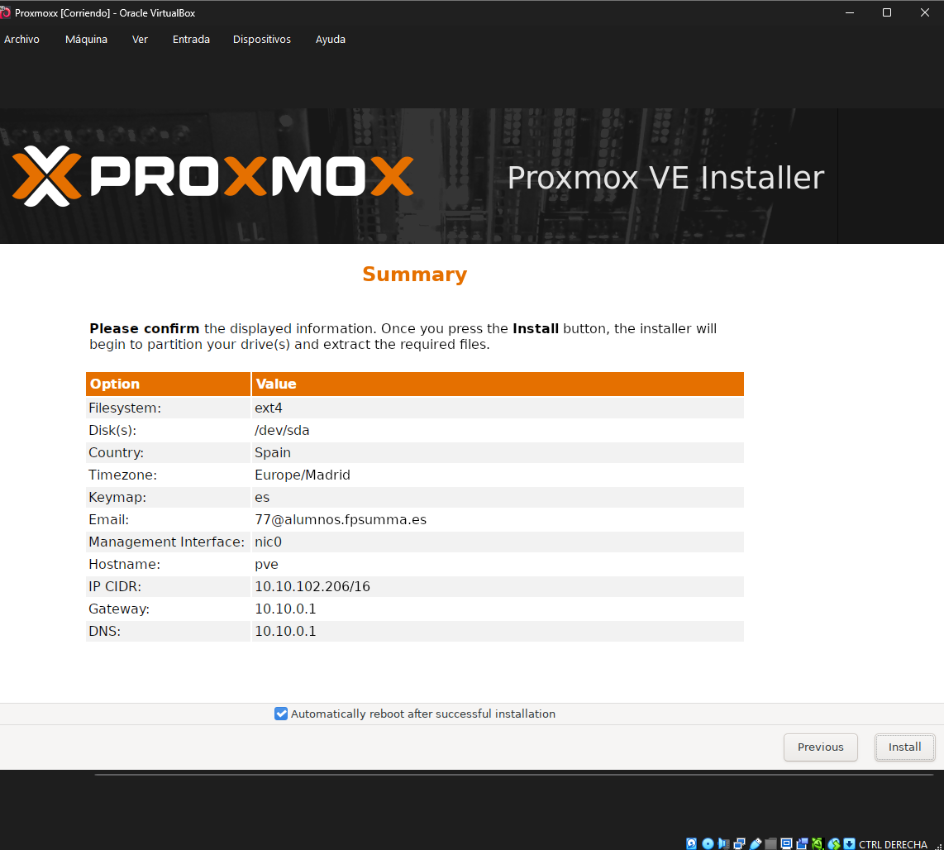
Instalación Proxmox VE – Capturas del proceso
Fig. 5 · Aviso KVM (VirtualBox)
Fig. 6 · Disco destino /dev/sda
Fig. 7 · Localización Spain
Fig. 8 · Contraseña root
Fig. 9 · Configuración red
Fig. 10 · Resumen instalación

Slide 10
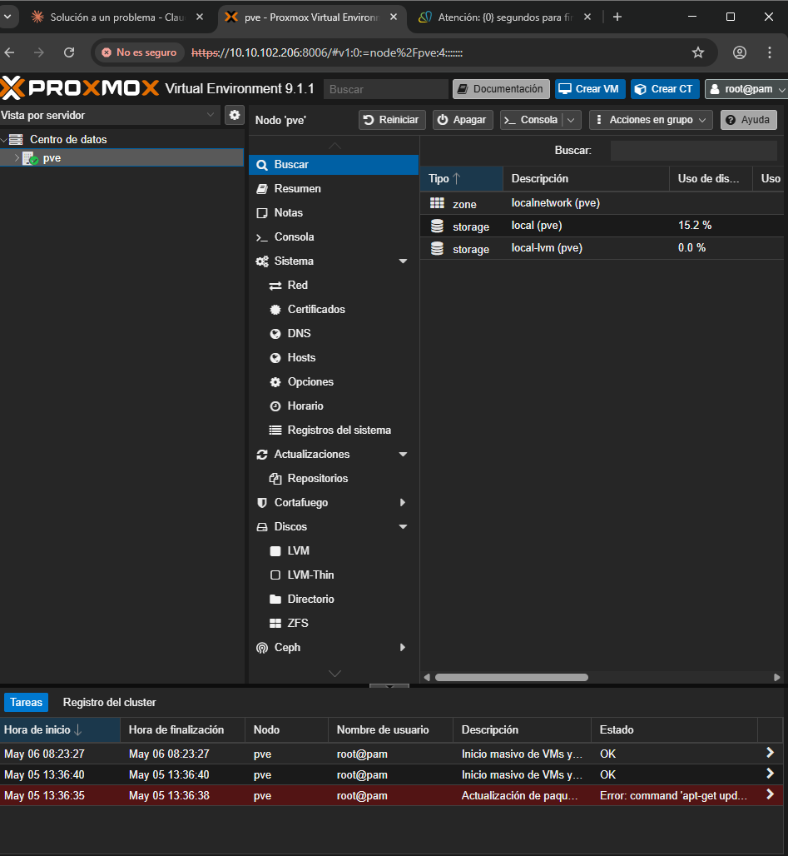
04 · Implementación · Fase 3: Interfaz Web de Proxmox
Qué encontramos dentro:
1
Acceso: https://10.10.102.206:8006
2
Login: root · Autenticación Linux PAM
3
Dashboard: nodo pve, local, local-lvm
4
Menú nodo: Red, DNS, Certs, Cortafuego
Fig. 13 · Dashboard con menú del nodo desplegado

Slide 11
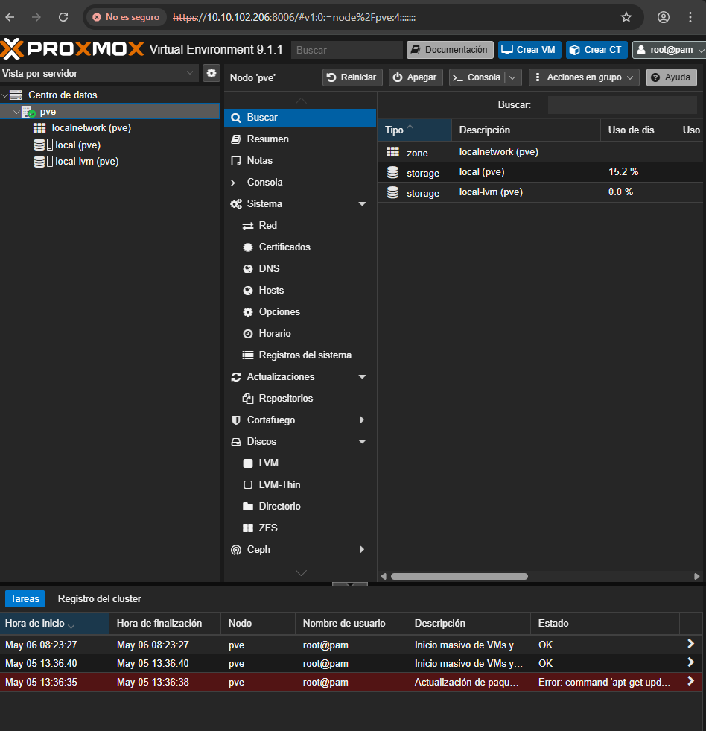
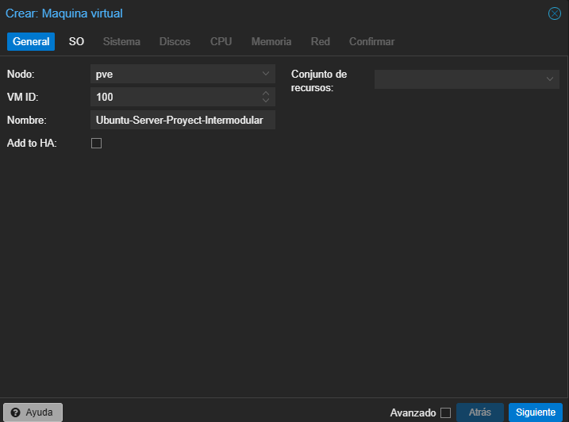
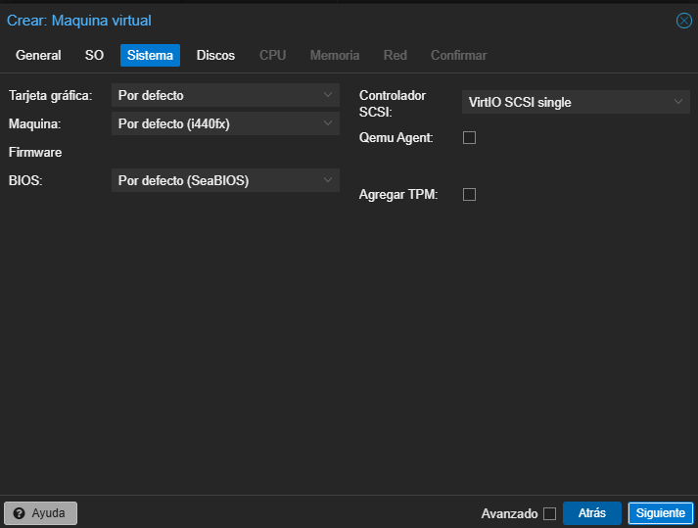
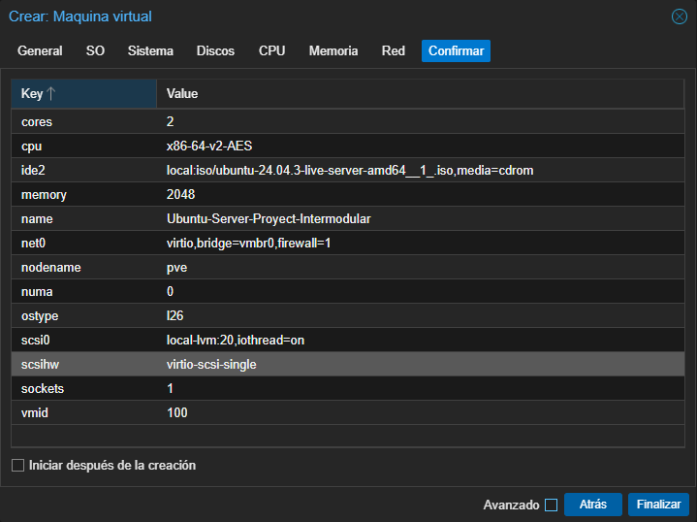
04 · Implementación · Fase 4: Subir ISO y Crear VM 100
Fig. 17 · ISO Images – antes de subir
Fig. 19 · Asistente General: ID 100
Fig. 21 · Disco: SCSI 32 GiB
Fig. 22 · Confirmar configuración

Slide 12
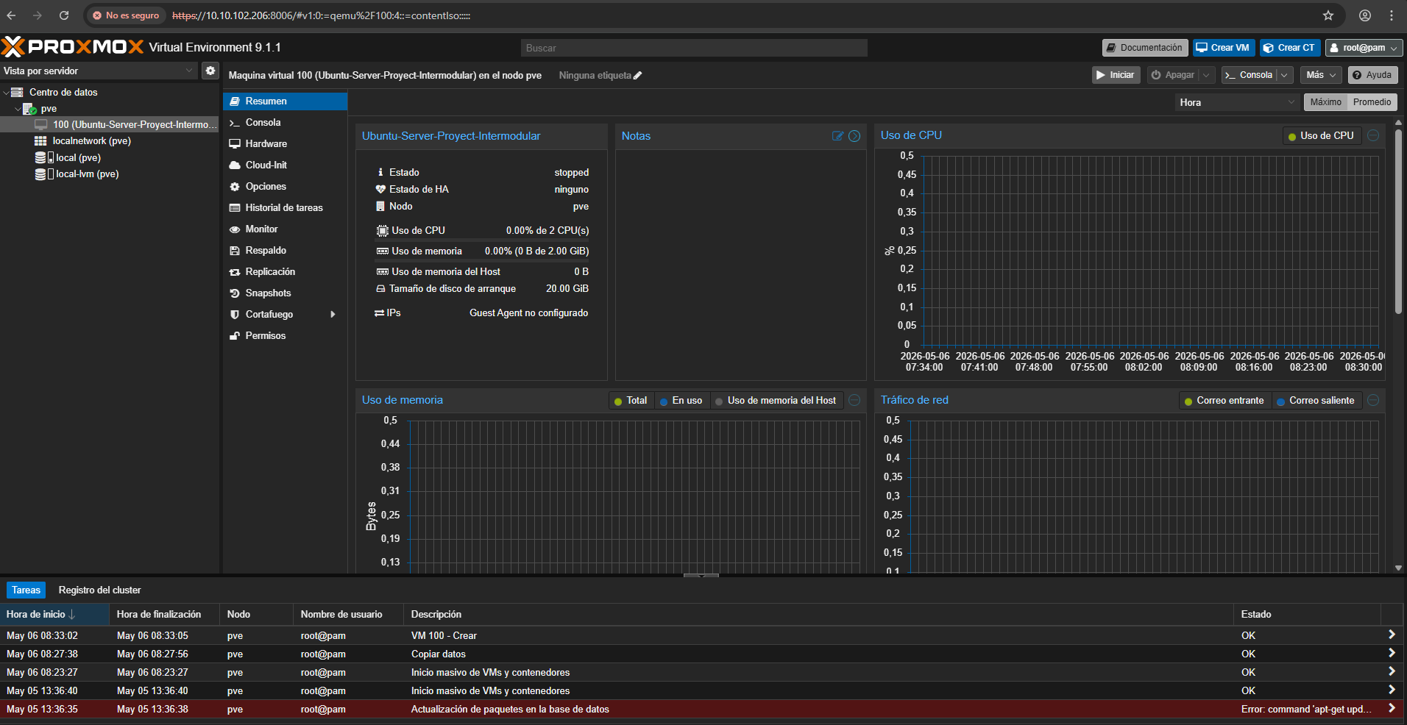
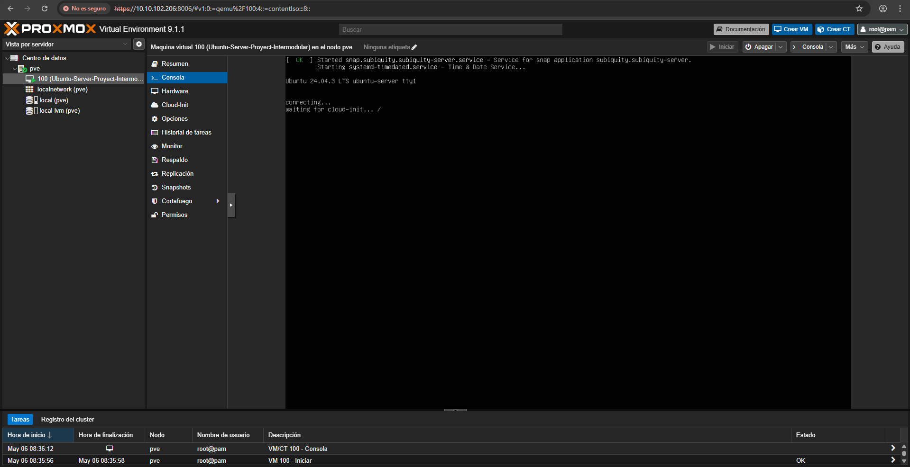
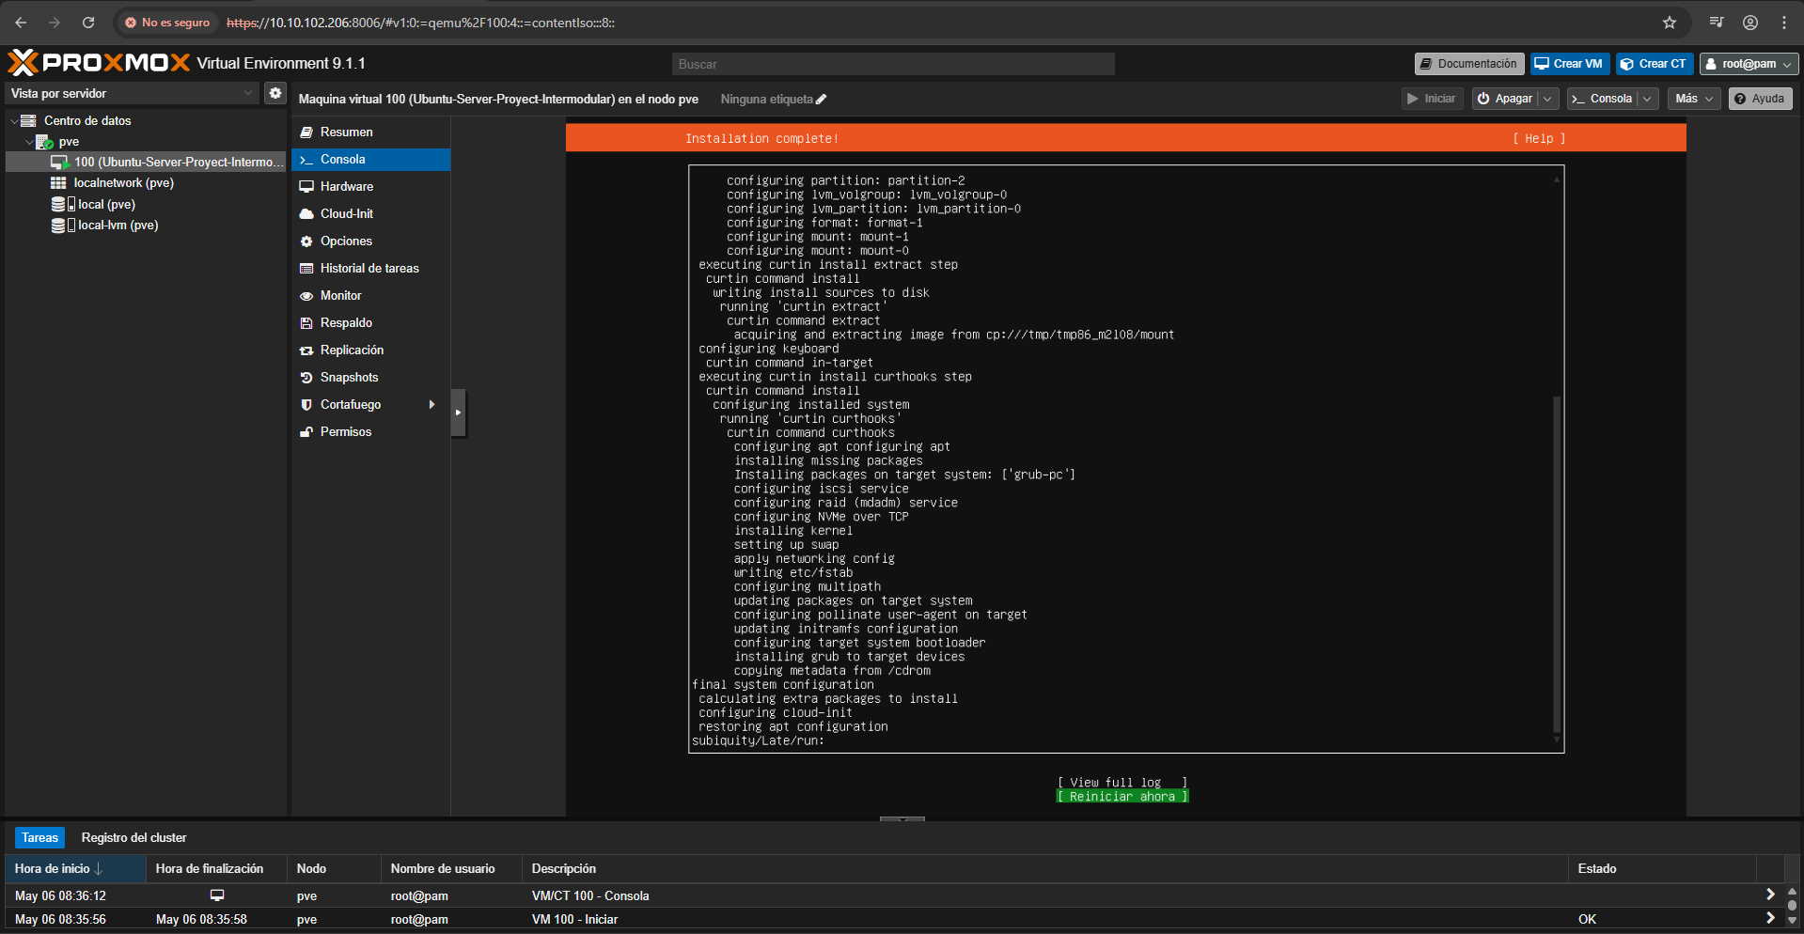
04 · Implementación · Fase 5: Instalar Ubuntu Server
Lo que hace el instalador:
Arranque desde ISO Ubuntu Server en consola noVNC
Idioma: Español
Fig. 24 · GRUB Ubuntu en consola noVNC
Particionado automático con LVM (32 GiB completos)
Usuario: matias · OpenSSH Server activado
Fig. 26 · Instalador – idioma Español
Cloud-init activado para aprovisionamiento automático
Installation complete! → Retirar ISO → Reiniciar
Fig. 27 · Installation complete!

Slide 13
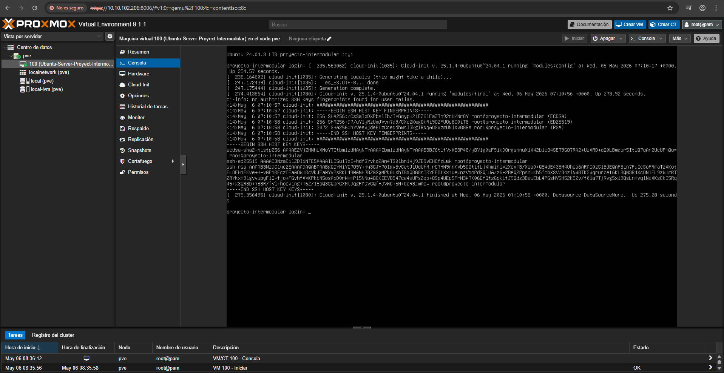
04 · Implementación · Fase 6: VM Operativa
Fig. 28 · Cloud-init completado: claves SSH generadas, usuario matias configurado
Kernel
Disco
Carga
Estado
6.8.0-71-generic
43.4% uso
0.82
OPERATIVA ✓

Slide 14
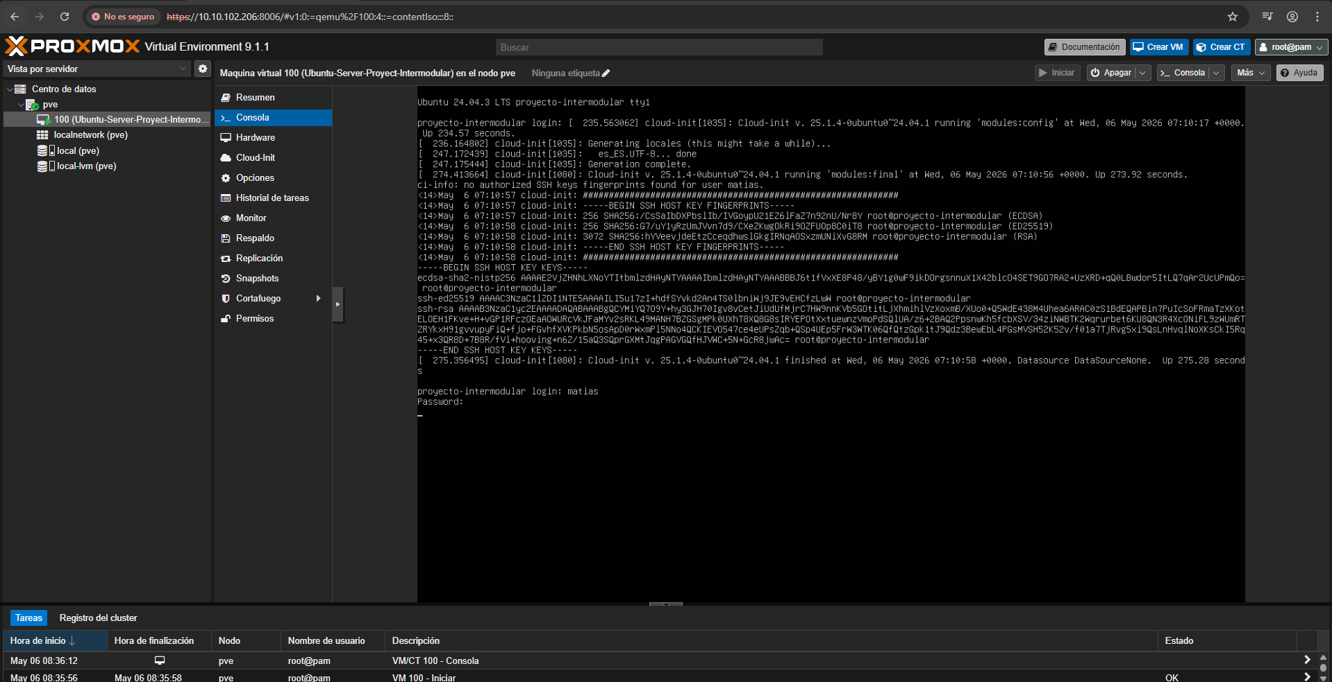
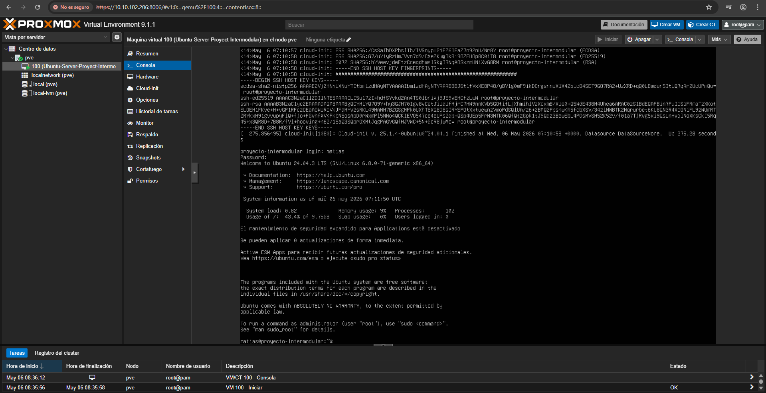
VM Ubuntu 24.04.3 LTS – Login y verificación final
Fig. 28 · Cloud-init + claves SSH
Fig. 29 · Login usuario matias
Fig. 30 · Sistema operativo funcionando

Slide 15
05 · Incidencias Reales y Cómo se Resolvieron
INC-01 · Sin aceleración KVM en VirtualBox
Causa: VirtualBox no expone VT-x/AMD-V al sistema invitado por defecto. Impacto: El instalador de Proxmox muestra el aviso 'No support for hardware-accelerated KVM virtualization detected'. Solución: Aceptar el aviso y continuar en modo emulación QEMU. Funciona para laboratorio.
INC-02 · Error al iniciar la VM: KVM not available
Causa: El asistente crea VMs con KVM activo por defecto, pero KVM no está disponible en VirtualBox anidado. Impacto: 'Error: KVM virtualisation configured, but not available' → la VM no arranca. Solución: Hardware → Procesador → cambiar tipo CPU a x86-64-v2-AES en modo QEMU. VM arranca perfectamente.

Slide 16
06 · Pruebas y Validación
PR-01
Instalación PVE
Proxmox VE 9.1 instalado y arrancado
PASS
PR-02
Acceso web
Login root en https://10.10.102.206:8006
PASS
PR-03
Subida ISO
ubuntu-24.04.3 (3.08 GiB) subida al nodo
PASS
PR-04
Crear VM
VM 100 creada con asistente
PASS
PR-05
Arranque VM
GRUB Ubuntu visible en consola noVNC
PASS
PR-06
Instalación Ubuntu
'Installation complete!'
PASS
PR-07
Cloud-init
Claves SSH generadas al primer arranque
PASS
PR-08
Login VM
Welcome Ubuntu 24.04.3 + shell matias
PASS

Slide 17
Resultado Final
8/8
100%
2
30
Pruebas
superadas
Objetivos
alcanzados
Incidencias
resueltas
Capturas
documentadas
Fig. 30 · Ubuntu 24.04.3 LTS operativa: carga 0.82 · 43.4% disco · kernel 6.8.0-71-generic

Slide 18
07 · Conclusiones y Aprendizajes
Lo que aprendimos de verdad
Dónde están los límites
Instalar y configurar Proxmox VE desde cero en un entorno no ideal
Sin hardware físico: sin KVM real, sin Ceph, sin HA real
Diferencia práctica entre hipervisor tipo 1 y tipo 2
Rendimiento limitado por emulación QEMU sobre VirtualBox
Diagnóstico de errores KVM: leer logs, entender el porqué, corregir
Próximo paso natural: Proxmox en bare-metal + clúster 3 nodos
Cloud-init: aprovisionamiento automático de usuarios y SSH

Slide 19
Gracias
por vuestra atención
Santiago Gómez Vacas
Matias Florenttini Gómez
Tutora: Ainara Gómez · FP LUMARA · ASIR 2025/2026

Slide 20
Repositorio Git y Declaración de uso de IA
GitHub – Repositorio del proyecto
Declaración de uso de IA
github.com/[usuario]/proxmox-tfg-asir-2026
Claude (Anthropic)
Apoyo en redacción y estructura de la memoria técnica
/memoria Memoria técnica PDF y DOCX
GitHub Copilot
/capturas Capturas por fases
Sugerencias en el script verify_vm.sh
/scripts verify_vm.sh y scripts config
Los autores declaramos que:
• Todo el contenido técnico ha sido
realizado y verificado por nosotros.
• Proxmox, la VM y las pruebas son
reales, no generadas con IA.
• Podemos defender cualquier parte
de este proyecto.
/config interfaces, cloud-init...
README.md Guía de instalación
URL disponible en la portada de la memoria

Slide 21
FCT · PRÁCTICAS EN EMPRESA
Fundación Humana SPES
Diciembre 2025 – Marzo 2026 · 14 semanas
0374
0375
0376
Sistemas Operativos
Servicios de Red
Servidores Aplicaciones
Matias Nicolas Florenttini Gomez · ASIR 2025/2026

Slide 22
Actividades Realizadas en Empresa
Instalar sistemas operativos
Módulo 0374 · Instalación y config de SO en entorno real
Administrar usuarios y permisos
Módulo 0374 · Gestión de cuentas, grupos y permisos en producción
Configurar servicios de red
Módulo 0375 · DNS, DHCP, routing y conectividad corporativa
Configurar servidores Web
Módulo 0375 · Despliegue y configuración de Apache/Nginx
Instalar servidores de aplicaciones
Módulo 0376 · Instalación de servicios en servidor

Slide 23
Calendario de Prácticas – 14 Semanas
S1
S2
S3
S4
S5
S6
S7
02–05 dic
09–12 dic
15–19 dic
08–09 ene
12–16 ene
19–23 ene
26–30 ene
S8
S9
S10
S11
S12
S13
S14
02–06 feb
09–13 feb
16–20 feb
23–27 feb
02–06 mar
09–13 mar
16–18 mar
Diciembre
Enero–Febrero
Marzo
14 semanas completadas · Módulos 0374, 0375 y 0376 superados

Slide 24
Lo que aprendimos en las prácticas
1
Entorno real vs clase
En producción los errores tienen consecuencias reales. No hay deshacer.
2
Resolver sin manual
Cuando algo falla hay que tirar de lo que sabes y pensar rápido.
3
Gestión de usuarios real
Administrar cuentas de personas que dependen del sistema cada día.
4
Adaptación profesional
Coordinación con el tutor de empresa y sus procesos y tiempos reales.
✓ Prácticas completadas · Tutora: Monica Garcia Gomez · Fundación Humana SPES

